Slide 1

旷视2019PPT模板

Slide 2
1
矩阵基础知识
2
特殊矩阵
New Normal in China AI Industry
3
特征值与二次型
4
矩阵分解

Slide 3
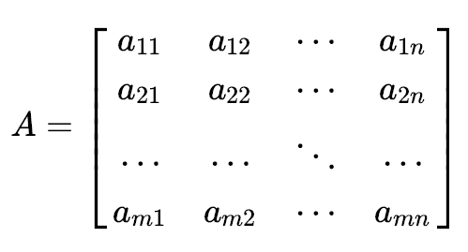
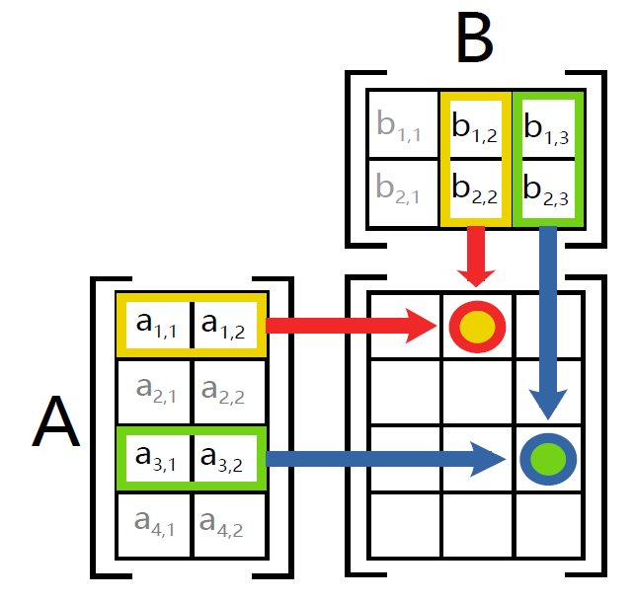
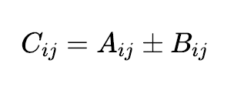
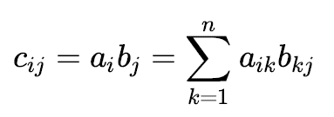
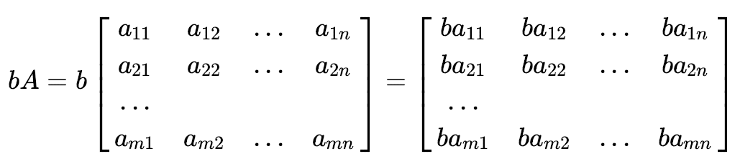
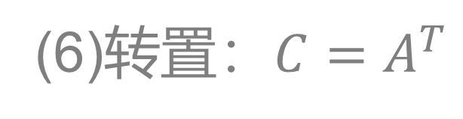
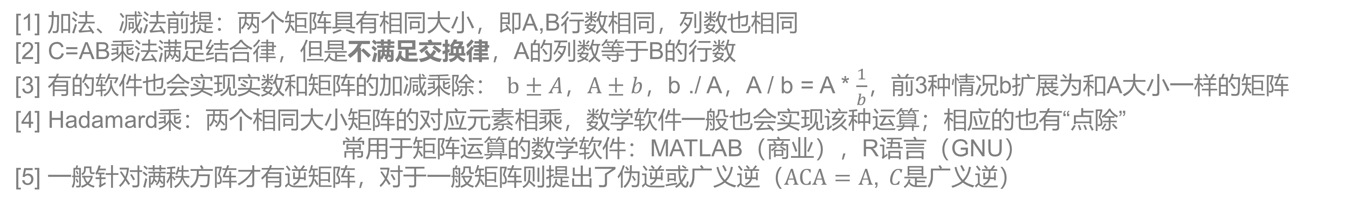
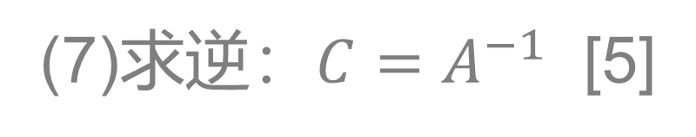
1 矩阵基础知识-矩阵运算
(1)加法：C = A + B = B + A
(3)乘法：C = A * B
(2)减法：C = A - B
(4)数乘：C = b * A = A * b [3]
注意：A的列=B的行
(6)转置：$C=A^{T}$
(5)点乘：C = A .* B [4]，点除：C = A ./ B
(7)求逆：$C=A^{−1}$ [5]
[1] 加法、减法前提：两个矩阵具有相同大小，即A,B行数相同，列数也相同
[2] C=AB乘法满足结合律，但是不满足交换律，A的列数等于B的行数
[3] 有的软件也会实现实数和矩阵的加减乘除： $b±A$，$A±b$，b ./ A，A / b = A * $\frac{1}{b}$，前3种情况b扩展为和A大小一样的矩阵
[4] Hadamard乘：两个相同大小矩阵的对应元素相乘，数学软件一般也会实现该种运算；相应的也有“点除”
常用于矩阵运算的数学软件：MATLAB（商业），R语言（GNU）
[5] 一般针对满秩方阵才有逆矩阵，对于一般矩阵则提出了伪逆或广义逆（$ACA=A$, $C$是广义逆）

Slide 4
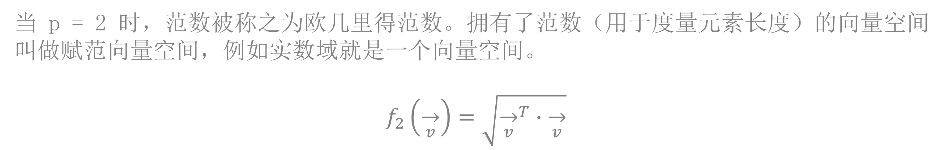
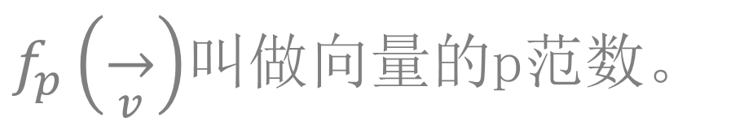
1 矩阵基础知识-向量范数
我们使用被称为范数（norm）的函数衡量向量的大小，它是一个向量空间到实数域的映射。
$f_{p}\left(\overset{→}{v}\right)={\left(\sum_{i=1}^{n}{{\left|x_{i}\right|}^{p}}\right)}^{\frac{1}{p}}$, $\overset{→}{v}={[x_{1},x_{2},x_{3},…,x_{n}] }^{T}$
$f_{p}\left(\overset{→}{v}\right)$叫做向量的p范数。
当 p = 2 时，范数被称之为欧几里得范数。拥有了范数（用于度量元素长度）的向量空间叫做赋范向量空间，例如实数域就是一个向量空间。
$$f_{2}\left(\overset{→}{v}\right)=\sqrt{{\overset{→}{v}}^{T}∙\overset{→}{v}}$$
矩阵范数
矩阵的1范数：列向量1范数的最大值
矩阵的2范数：矩阵的最大奇异值
矩阵的无穷范数：行向量1范数的最大值

Slide 5
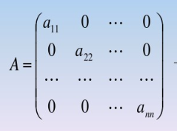
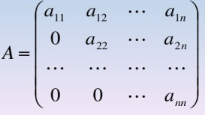
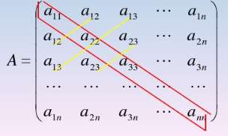

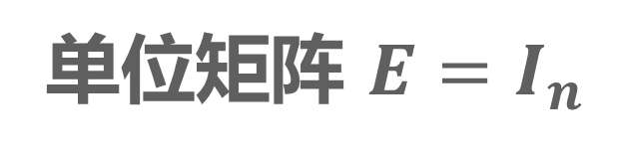
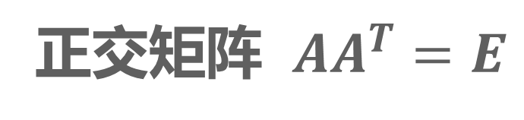
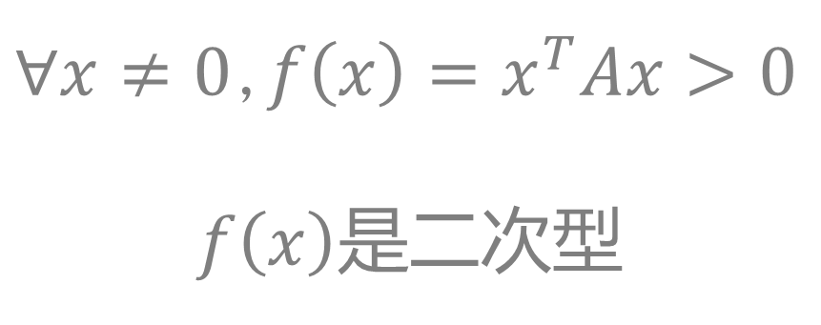
2 特殊矩阵
对角矩阵
三角矩阵
对称矩阵
单位矩阵 $E=I_{n}$
正交矩阵 $AA^{T}=E$
正定矩阵
$∀x≠0$,$f\left(x\right)=x^{T}Ax>0$
$f\left(x\right)$是二次型
Notes:
1、对角矩阵的加减乘除仍是对角矩阵；
2、三角矩阵的加减乘仍是三角矩阵；
3、对称矩阵的和或差仍是对称矩阵；

Slide 6
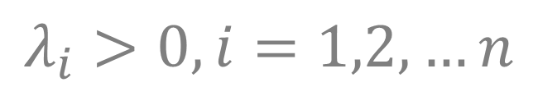
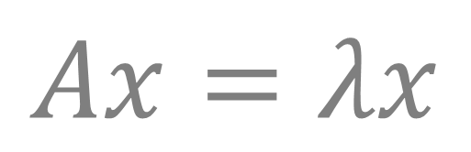
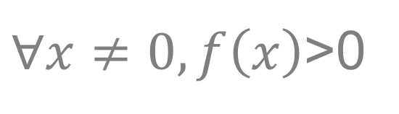

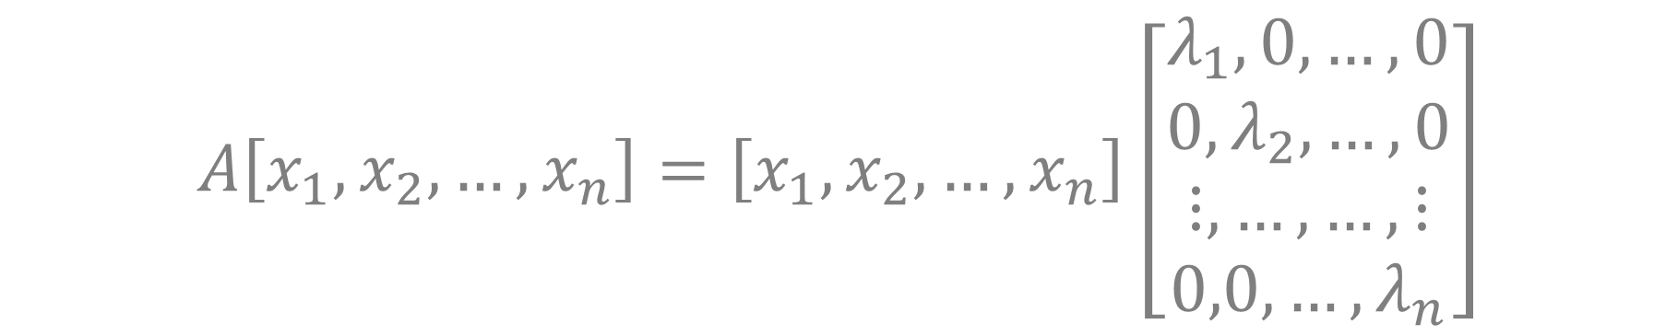
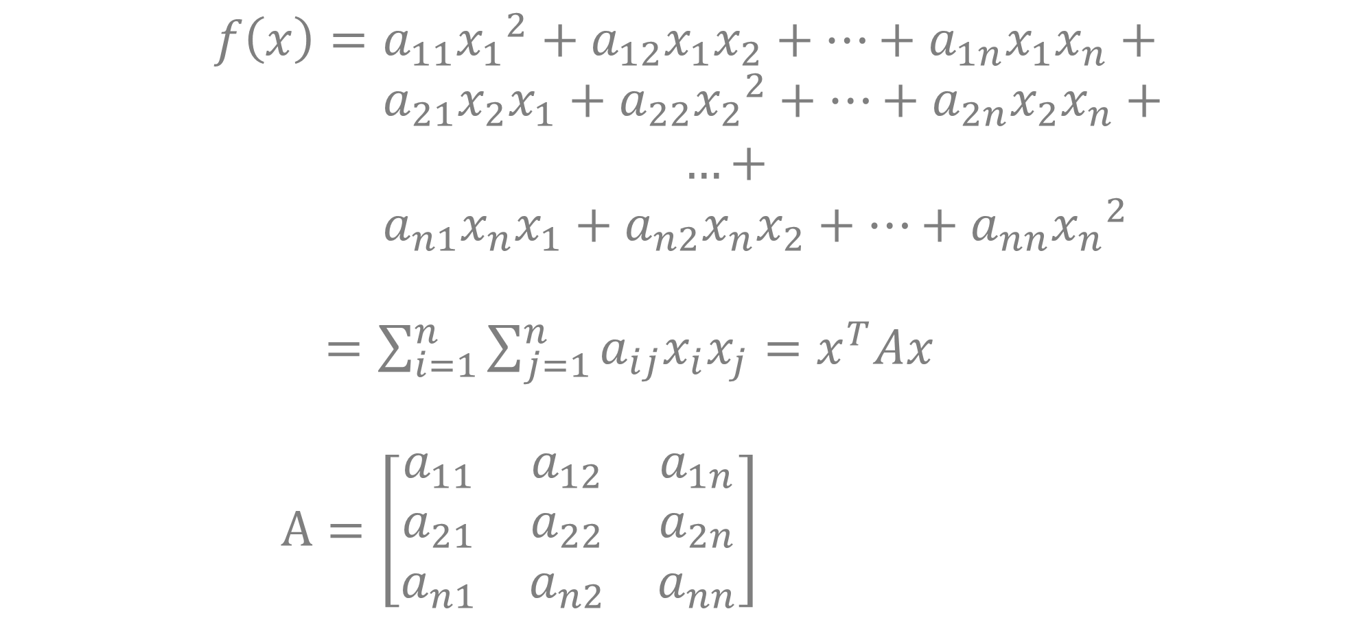
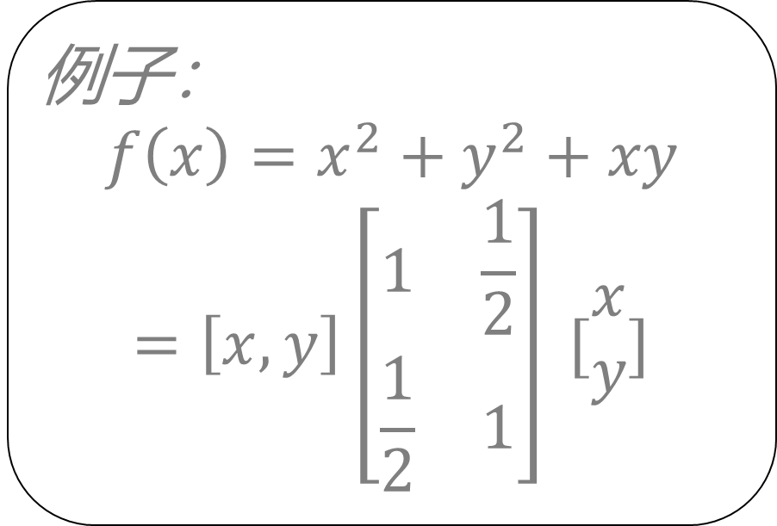
3 特征值与二次型-定义介绍
$$A\left[x_{1},x_{2},…,x_{n}\right]=\left[x_{1},x_{2},…,x_{n}\right]\left[\begin{aligned}λ_{1},0,…,0 \\ 0,λ_{2},…,0 \\ ⋮,…,…,⋮ \\ 0,0,…,λ_{n}\end{aligned}\right]$$
特征值
$$Ax=λx$$
$λ$为A的特征值, x称为A对应于特征值$λ$的特征向量。
例子：
$$f\left(x\right)=x^{2}+y^{2}+xy$$
$$=\left[x,y\right]\left[\begin{matrix}1 & \frac{1}{2} \\ \frac{1}{2} & 1\end{matrix}\right] [\begin{matrix}x \\ y\end{matrix}]$$
二次型
$$f\left(x\right)=a_{11}{x_{1}}^{2}+a_{12}x_{1}x_{2}+…+a_{1n}x_{1}x_{n}+$$
$a_{21}x_{2}x_{1}+a_{22}{x_{2}}^{2}+…+a_{2n}x_{2}x_{n}+$
$$…+$$
$a_{n1}x_{n}x_{1}+a_{n2}x_{n}x_{2}+…+a_{nn}{x_{n}}^{2}$
$=\sum_{i=1}^{n}{\sum_{j=1}^{n}{a_{ij}x_{i}x_{j}}}=x^{T}Ax$
$A=\left[\begin{matrix}a_{11} & a_{12} & a_{1n} \\ a_{21} & a_{22} & a_{2n} \\ a_{n1} & a_{n2} & a_{nn}\end{matrix}\right]$
$$λ_{i}>0,i=1,2,…n$$
$$A正定$$
$∀x≠0, f\left(x\right)$>0

Slide 7
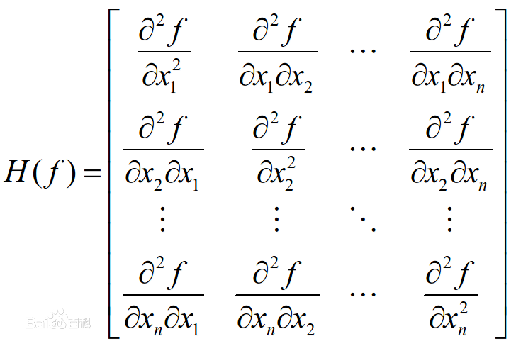

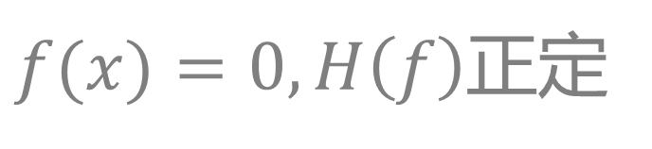
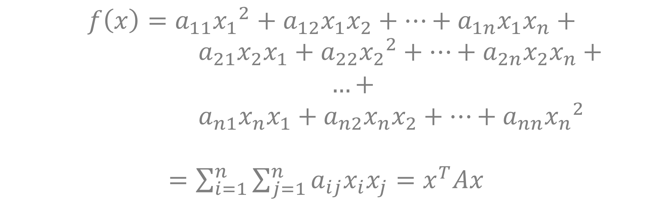
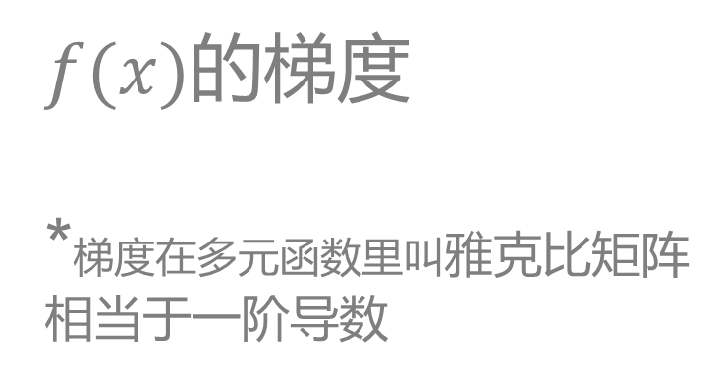
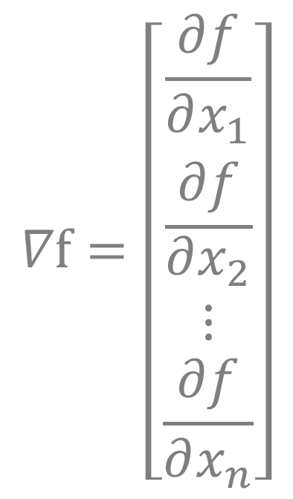
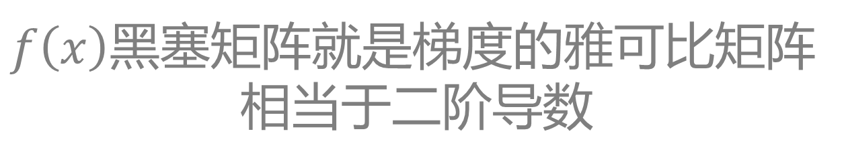

3 特征值与二次型-黑塞矩阵
二次型
$$f\left(x\right)=a_{11}{x_{1}}^{2}+a_{12}x_{1}x_{2}+…+a_{1n}x_{1}x_{n}+$$
$a_{21}x_{2}x_{1}+a_{22}{x_{2}}^{2}+…+a_{2n}x_{2}x_{n}+$
$$…+$$
$a_{n1}x_{n}x_{1}+a_{n2}x_{n}x_{2}+…+a_{nn}{x_{n}}^{2}$
$=\sum_{i=1}^{n}{\sum_{j=1}^{n}{a_{ij}x_{i}x_{j}}}=x^{T}Ax$
$f(x)的$梯度
*梯度在多元函数里叫雅克比矩阵
相当于一阶导数
$$∇f=\left[\begin{aligned}\frac{∂f}{∂x_{1}} \\ \frac{∂f}{\begin{aligned}∂x_{2} \\ ⋮\end{aligned}} \\ \frac{∂f}{∂x_{n}}\end{aligned}\right]$$
$f\left(x\right)$黑塞矩阵就是梯度的雅可比矩阵
相当于二阶导数
黑塞矩阵
$f(x)=0,H\left(f\right)$正定
$$x处取极小值$$
$提示：以f(x)=x^{2}$为例，其二阶导为1

Slide 8
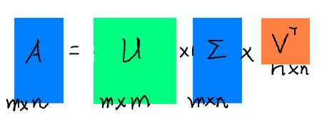
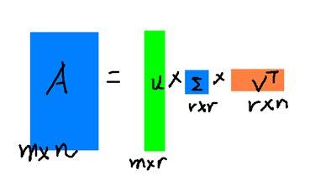
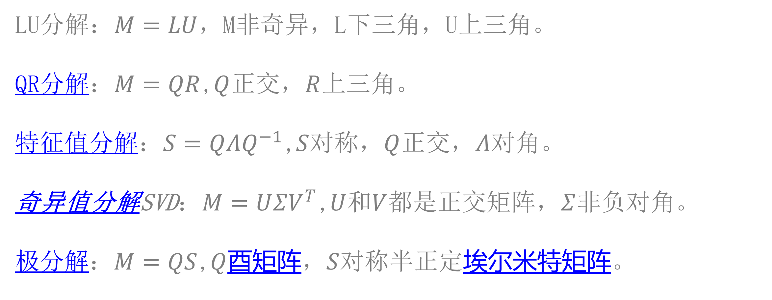
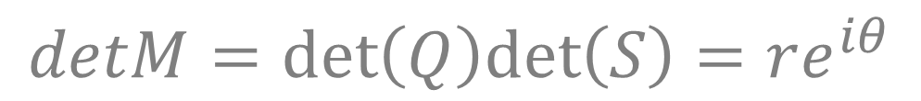
4 矩阵分解
高斯消元
LU分解：$M=LU$，M非奇异，L下三角，U上三角。
QR分解：$M=QR$,$Q$正交，$R$上三角。
特征值分解：$S=QΛQ^{−1}$,$S$对称，$Q$正交，$Λ$对角。
奇异值分解SVD：$M=UΣV^{T}$,$U$和$V$都是正交矩阵，$Σ$非负对角。
极分解：$M=QS$,$Q$酉矩阵，$S$对称半正定埃尔米特矩阵。
标准正交化
$$detM=det\left(Q\right)det\left(S\right)=re^{iθ}$$

Slide 9
以非凡科技，为客户和社会持续创造最大价值

